Slide 1


Wie passen
Künstliche Intelligenz und HR Transformation zusammen?
Michael Brass, SAP
Michelle Ulmer, EPI-USE
Mai 2025

Slide 2







Es gibt viele Möglichkeiten Künstliche Intelligenz in
SAP-SuccessFactors HCM „out-of-the-box“ zu nutzen
Relevant
Reliable
Responsible
Joule koordiniert durchgängige Geschäftsprozesse in allen SAP-Cloud-Lösungen und ermöglicht es Ihnen, tägliche Aufgaben effizienter zu erledigen.
Joule
A copilot that truly understands your business
Embedded AI capabilities
SAP Cloud ERP
SAP Supply Chain
Management
Human Capital
Management
Human Capital
Management
Spend Management and SAP Business Network
SAP Customer Relationship
Management
SAP Business Technology Platform
Customized AI
SAP Business KI Funktionen sind eingebettet in den SAP Business Suite Lösungen einschließlich SAP SuccessFactors HCM
AI Foundation
on SAP Business Technology Platform
AI ecosystem partnerships and investments
Notes:
We have chosen a very particular approach to do business AI and provide immense value to our customers.
Our Business AI is relevant – reliable – responsible, for your business.
We are reinventing the entire user experience of SAP with Joule – our generative AI copilot.
We bring AI to where the work is already happening today in form of embedded AI capabilities within all your enterprise applications in Cloud ERP, HCM, Supply Chain, Customer Experience and more.
It is available with a click of a button and along your end-to-end business processes.
Another element that is essential for SAP’s AI strategy is the AI Foundation built on the SAP Business Technology Platform. AI is only as good as the data foundation, and the integration it is based on. Especially when there is a need for custom AI solutions to meet your business needs.
Using GenAI Hub in AI Foundation in SAP Business Technology Platform, customers and partners can leverage the same applications that SAP uses to build applications and extend capabilities to develop their own AI scenarios within SAP solutions or outside of it.
While the value that SAP provides with its innovative AI solutions is expansive, it is compounded by the offering of our various technology partners. Partner use cases can be implemented at any time with more than 450 partner AI apps currently available.
Additionally, customers and partners can leverage the latest and greatest Large Language Models in a safe and secure environment via Generative AI Hub.
These are the same Large Language Models SAP leverages for it’s Business AI offerings, including Joule.
This partner ecosystem gives SAP the advantage to grow with the quickly changing AI-industry and it’s dynamic Foundation Models.

Slide 3
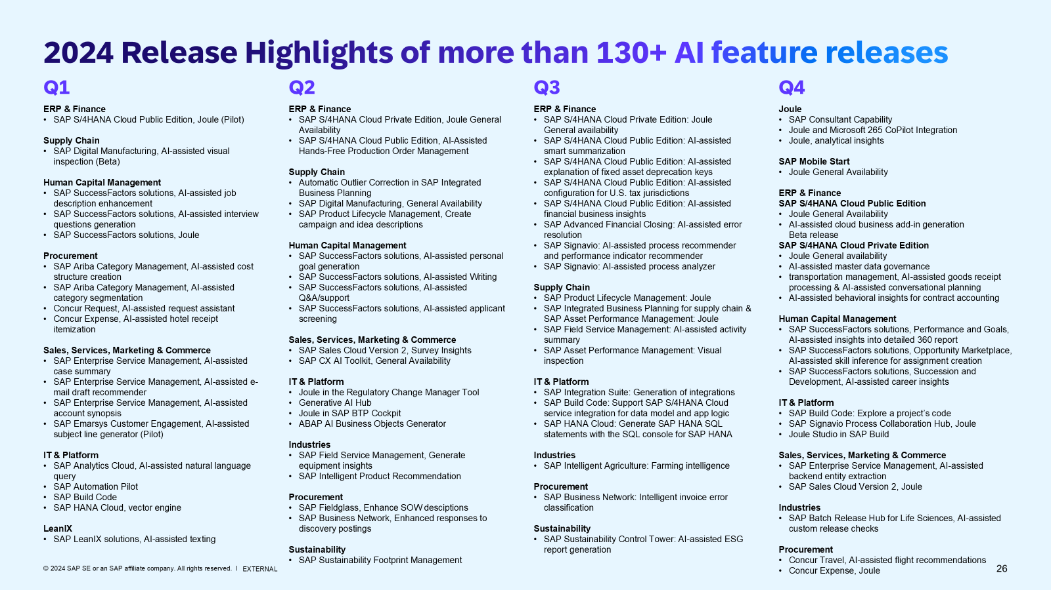
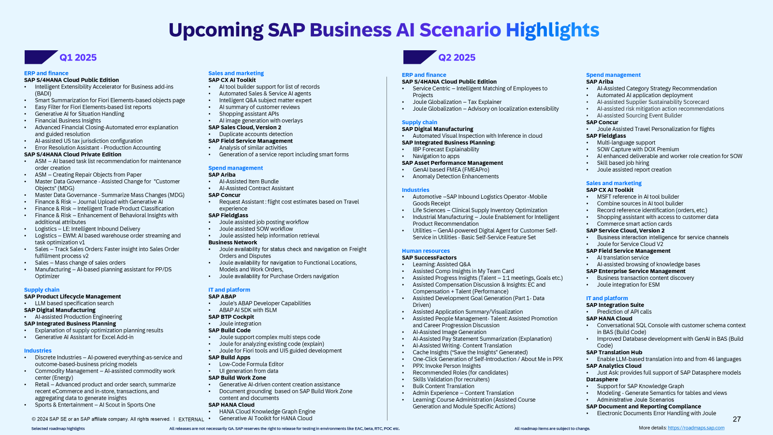
KI ist eine Reise – kein „One-Shot“ Ansatz
Technologischer Fortschritt in einem Tempo wie nie zuvor
2024: Freigabe von 130 Anwendungsfällen
2025: mehr als 300 Anwendungsfällen
„Year 2024 was the fastest moving year ever –
but it will also be the slowest year from now on to come.“

Slide 4
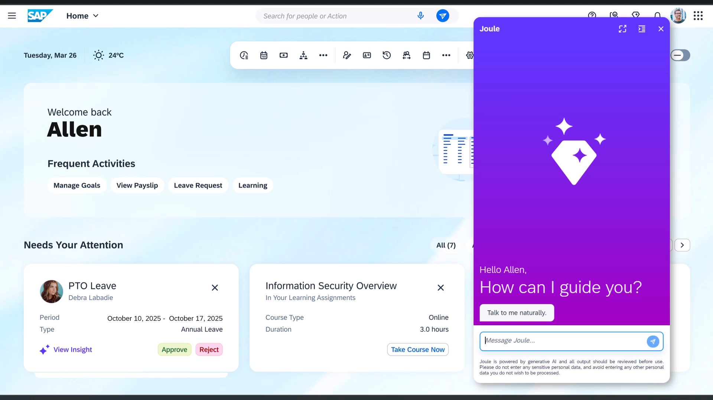

SAP SuccessFactors Employee Central Payroll
Vereinfachte Personalabrechnungs-prozesse mit verbesserter Bedienung, die die Personalabrechnung in großem Stil vorantreiben
Kommt in 2025
„Erklärung meines Gehaltsnachweises“ mit Joule
Überarbeiteter Payroll Control Center
Haupterneuerungen
Vereinfachungen für Mitarbeiter mit Zeitbuchungsfunktionen, die über mehrere Kanäle verfügbar sind
Verbesserte Visualisierung und optimierte Massenaktionen vereinfachen die Verwaltung
Die Integration mit dem Arbeitszeitblatt von SAP S/4HANA (CATS) optimiert die systemübergreifende Arbeit.
Explain my pay slip with Joule

Slide 5

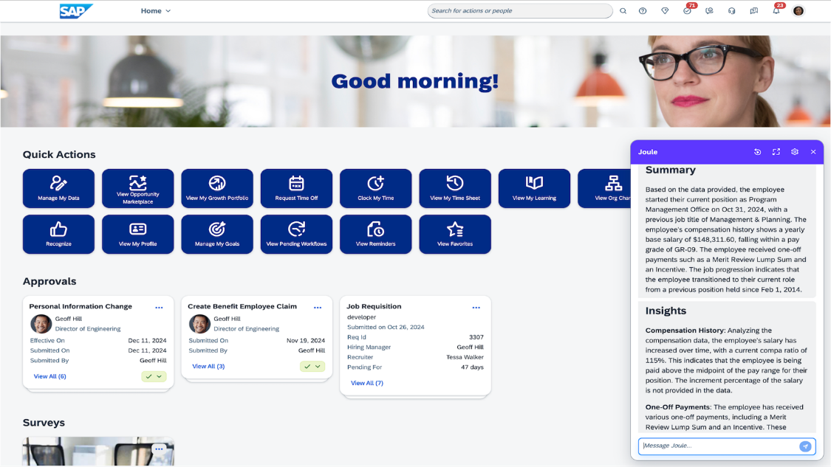


KI-unterstützte Vergütungsinformationen
Work Smarter
>80%
Zugriff über Joule, KI-gestützte Vergütungsinformationen Unterstützung von Personalverantwortlichen, indem sie relevante Gesprächspunkte bereitgestellt bekommen, um ihre persönlichen Vergütungsgespräche mit Mitarbeitern zu führen. Dies trägt dazu bei, Vielfalt, Gleichberechtigung und Inklusion zu fördern, indem menschliche Voreingenommenheit vermieden und Vergütungen und die Arbeitshistorie neutral betrachtet werden.
Geringerer Zeitaufwand für die Vorbereitung auf Vergütungsgespräche**
Höhere Objektivität und Transparenz, die zu einer besseren Kommunikation zwischen Führungskraft und Mitarbeiter führt
People Manager
Akira
“
As a manager, I need actionable information that helps me take a more equitable and efficient approach to employee compensation discussions.
** Source: SAP internal research, October 2024.

Slide 6

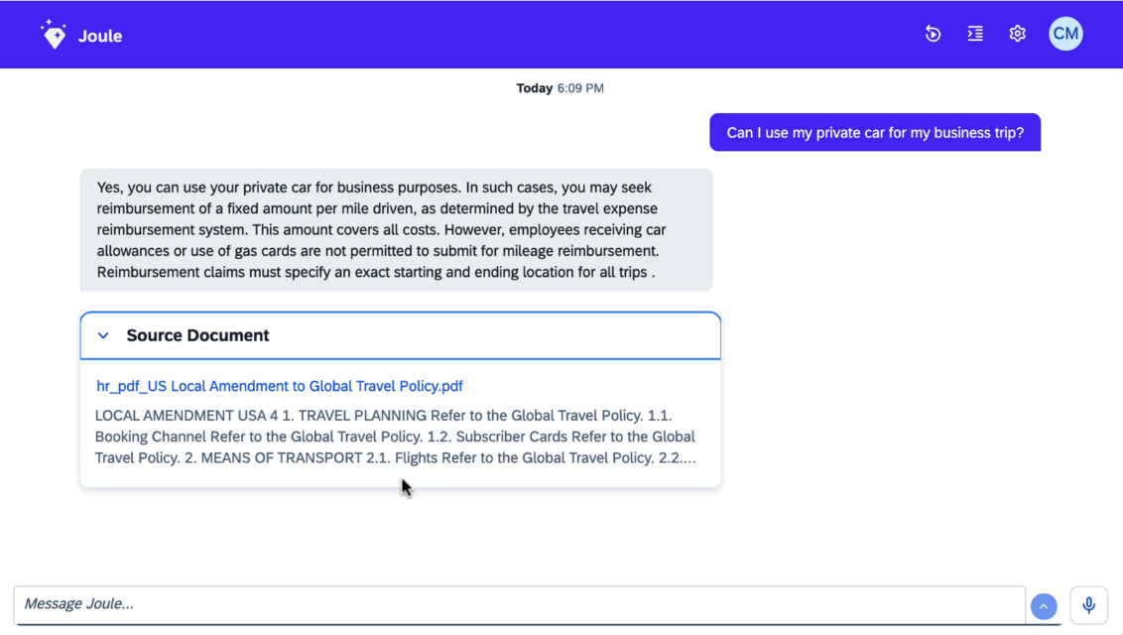

KI-unterstützte Q&As
Work Smarter
70%
KI-gestützte Fragen und Antworten
hilft Mitarbeitern dabei, relevante (strukturierte und unstrukturierte) HR-Richtlinieninformationen direkt abzurufen sowie relevante HR-Richtliniendaten einzustufen und zusammenzufassen, damit Mitarbeiter die gewünschten Inhalte schnell finden können. Wie ein echter Assistent bietet Joule eine geführte Benutzererfahrung, um den gesamten Prozess zu optimieren.
Geringerer Zeitaufwand für Mitarbeiter und Manager bei der Untersuchung von HR-Richtlinienfragen **
Deutlich weniger Zeit für HR-Spezialisten bei der Recherche und Beantwortung empfangener HR-Richtlinienanfragen
Employee
Michael
“
As an employee, I often have a difficult time getting accurate answers to questions about company policy. I no longer need to wait for HR to reply with an answer to my query.
** Source: SAP internal research, October 2024.

Slide 7

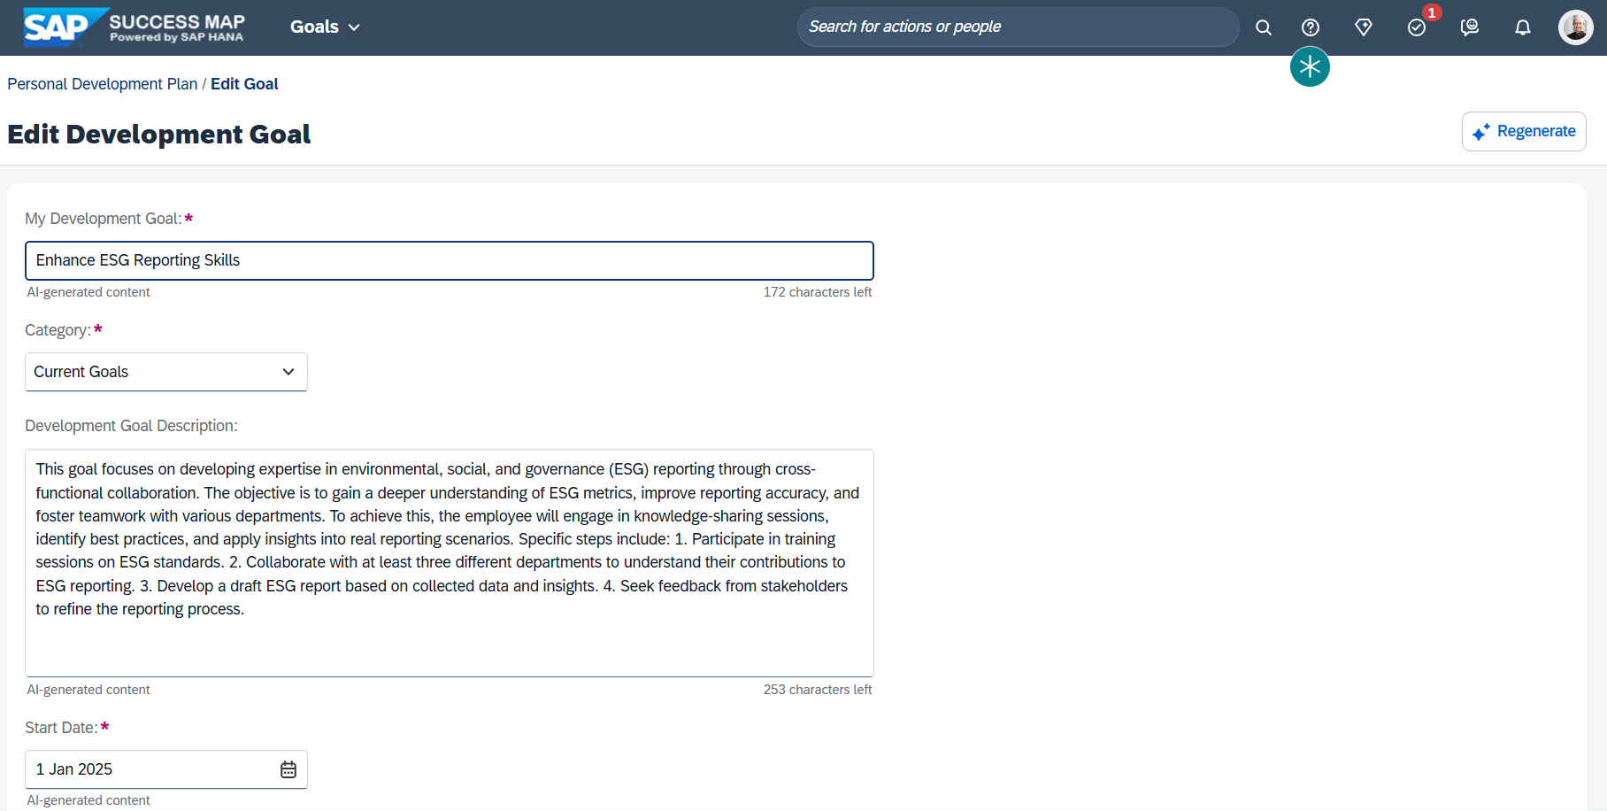
KI-unterstützte Entwicklungsziele
Work Faster
60%
KI-gestützte Entwicklungsziele
nutzen Funktionen von generativer KI, um Mitarbeitenden beim Erstellen persönlicher Ziele, einschließlich Entwicklungszielen, zu helfen. Die Funktion reduziert die Zeit, die Mitarbeiter für die Erstellung ihrer Ziele aufwenden, und hilft, die Ziele im gesamten Unternehmen prägnanter, messbarer und besser aufeinander abzustimmen.
Weniger Zeitaufwand für die Vorbereitung und das Schreiben persönlicher Entwicklungsziele **
Höhere Mitarbeiterproduktivität
Employee
Michael
“
As an employee, I want to be able to prepare my development goals effectively, so they measurably contribute to my own growth and my organization’s success.
** Source: SAP internal research, October 2024.

Slide 8
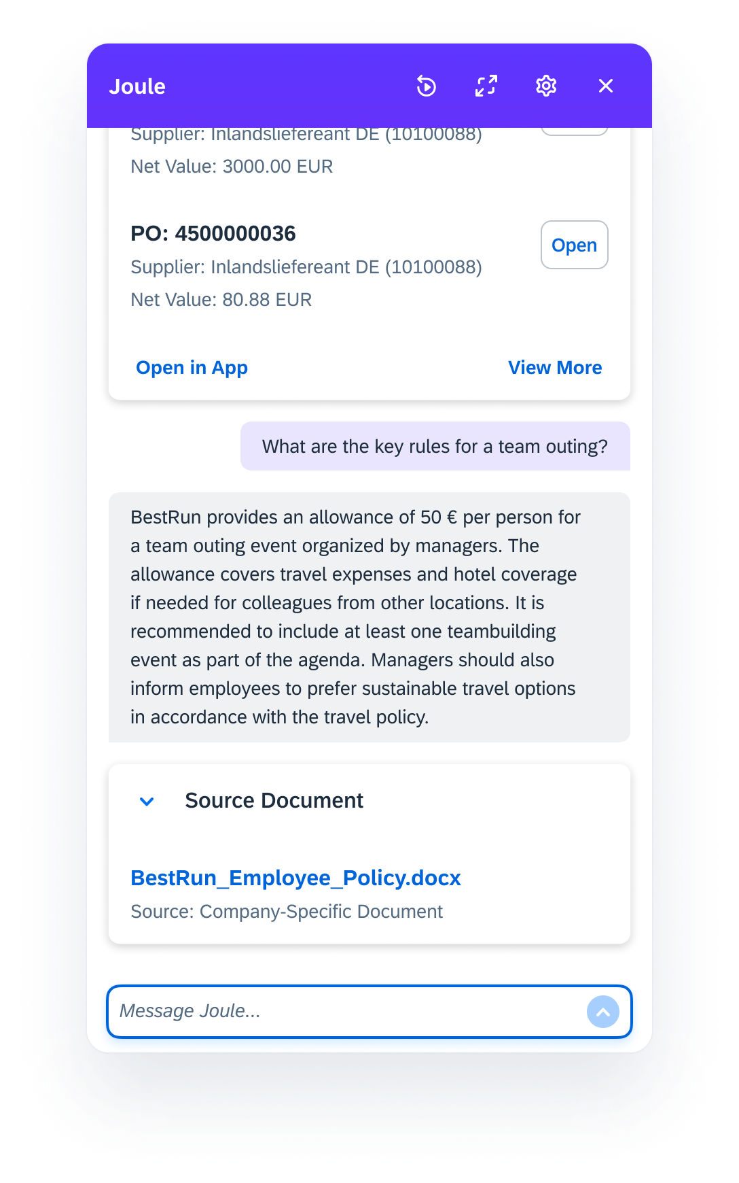
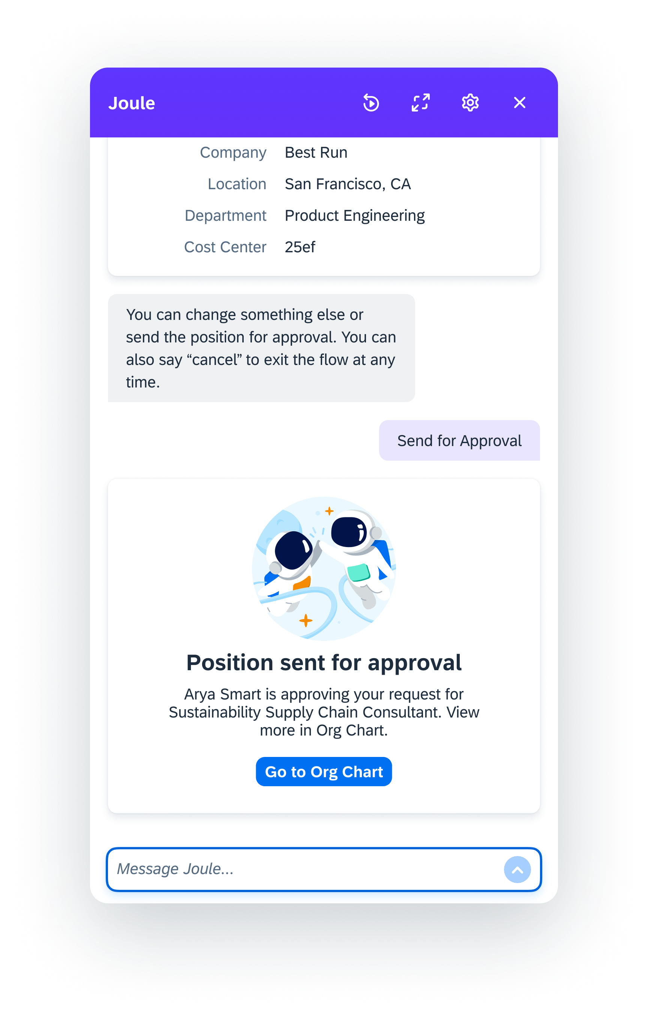
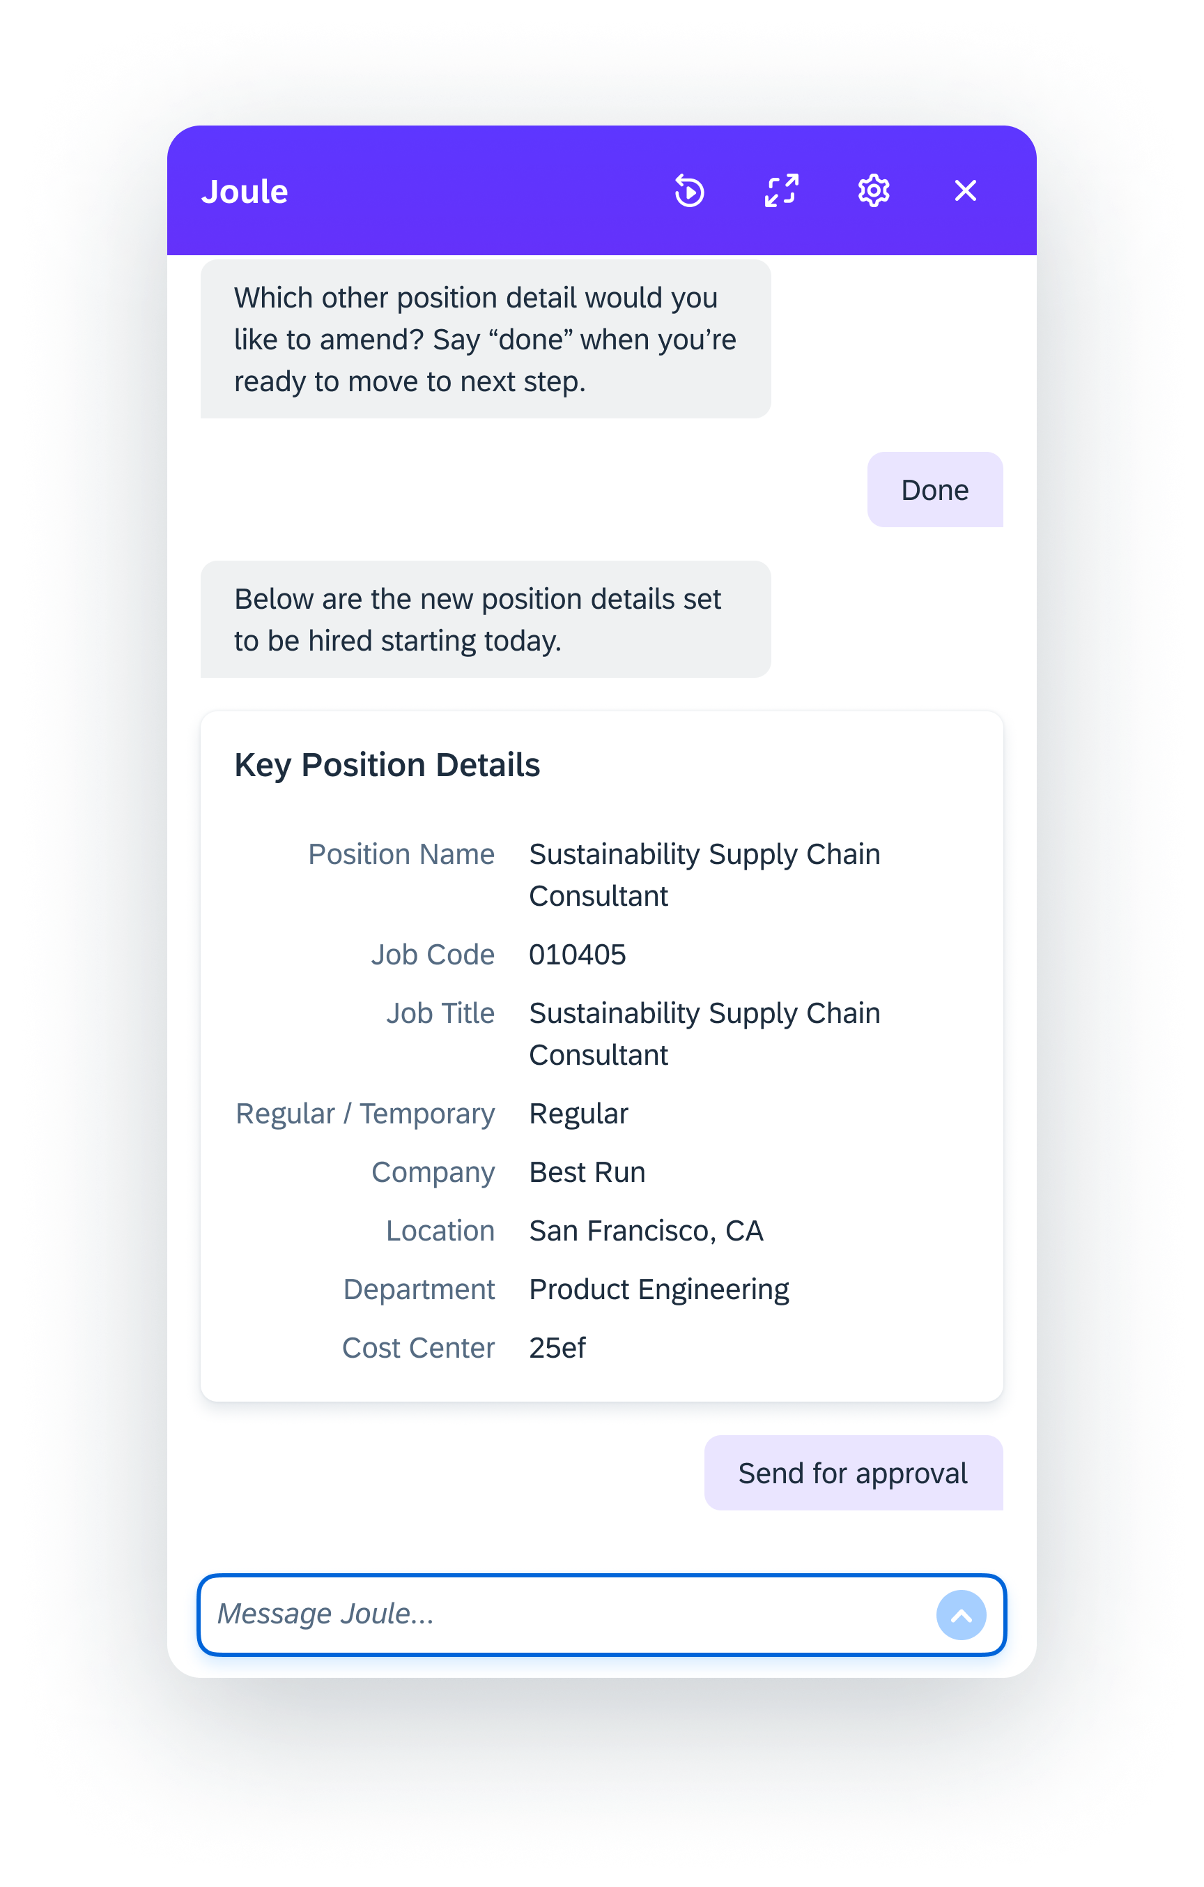
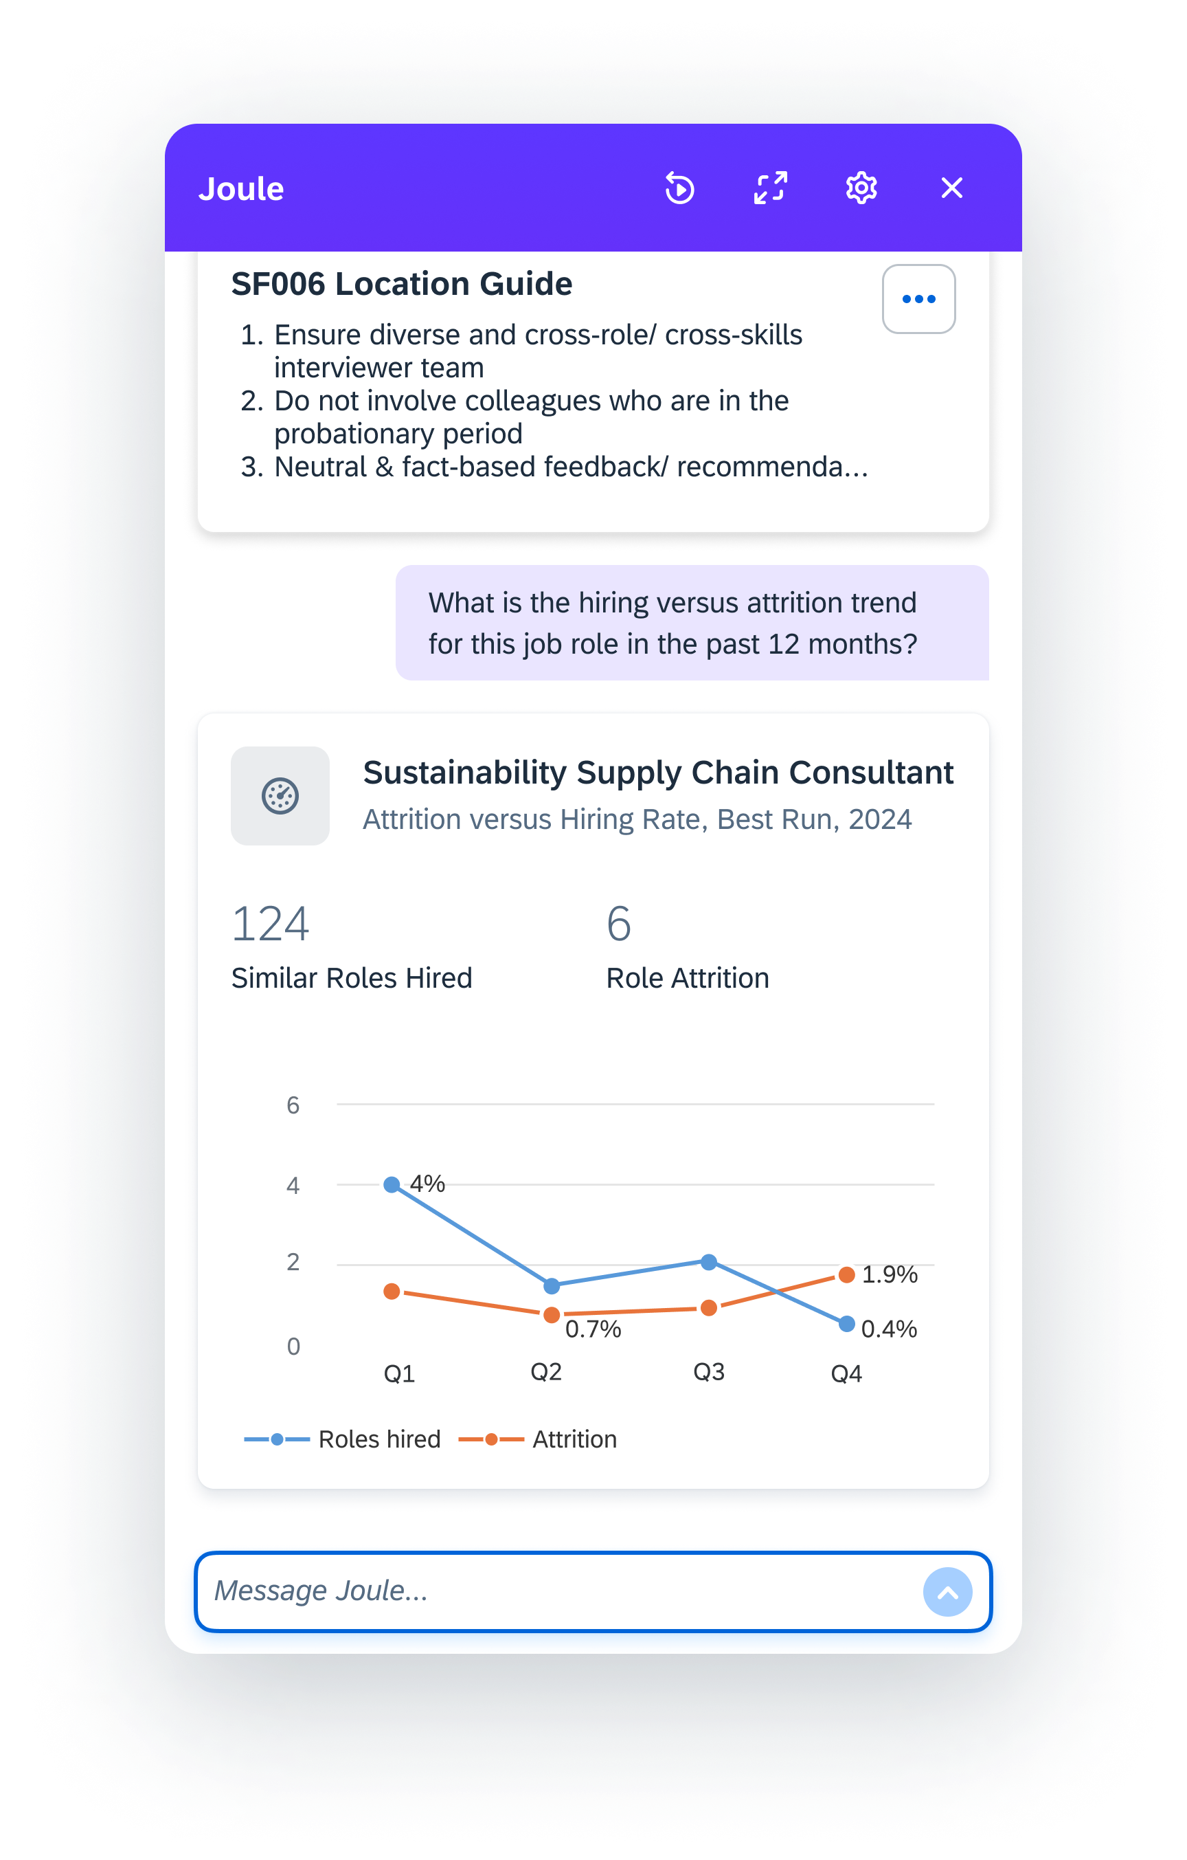
Wie interagieren wir mit Joule?
Vier Interaktionsmuster
Informieren
Navigieren
Agieren
Analysieren

Slide 9






Die kontinuierliche Weiterentwicklung von KI für SAP-SuccessFactors HCM
1
2
3
Where we started
How we evolved
Where we are going
Grundlegende
Ein- und Ausgänge
Interaktion, bei der ein Benutzer eine klare und prägnante Eingabe (die Frage) bereitstellt und das KI-System eine entsprechende Ausgabe (die Antwort) generiert
Verbesserter Kontext
Interaktion, bei der KI den Abrufprozess verfeinert, indem relevante Dokumente und Informationen effektiver identifiziert werden: Dadurch wird die Qualität der abgerufenen Inhalte verbessert und sichergestellt, dass die generierten Antworten auf den relevantesten Informationen basieren.
KI-gestützte Agenten
Interaktionen, bei denen KI-Agenten basierend auf ihrem Aufgabengebiet autonom sein können: Im Gegensatz zu herkömmlichen KI können KI-Agenten den Kontext verstehen und darauf reagieren, sodass sie sich an sich ändernde Situationen anpassen und fundiertere Entscheidungen treffen können.
Erweiterung der Stellen-beschreibung
Generierung von Fragen für Bewerbungs-gespräche
KI-gestützte Einblicke in Personaldaten
Verfeinerte Suche
FAQ zu HR-Richtlinien (Document grounding)
AI Agenten
Agenten gesteuerte Workflows

Slide 10


Vielen Dank.
Michael Brass
HR Value Advisor, HCM Europe SAA (SAP GER)
SAP Deutschland SE & Co.KG
Frankfurter Strasse 1
65760 Eschborn, Germany
Mobile +49 170 3752171
Email michael.brass@sap.com
Michelle Ulmer
Sales Managerin HCM
EPI-USE Labs GmbH
Altrottstr. 31
69190 Walldorf, Germany
Mobile +49 160 95 6570 76
Email michelle.ulmer@epiuse.com

